Slide 1
NEMČIJA
inu Porurje

Slide 2
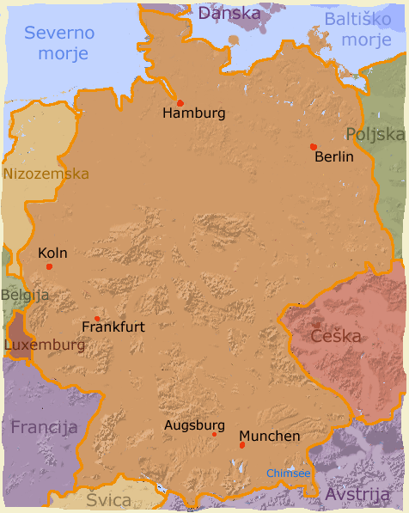
NEMČIJA
Državna ureditev :
parlamentalna zvezna republika
Površina: 375.022km²
Število prebivalcev (1998) :
82.148.000
Gostota: 230,1 preb./km2
Glavno mesto:Berlin
Uradni jezik: nemški
Denarna enota: Euro (€)
Države sosede:
J - Švica, Avstrija;
Z - Francija, Luxemburg, Belgija,
Nizozemska;
S - Danska;
V - Poljska, Češka

Slide 3
Nemčija je:
četrta največja evropska država(356.970km²).
po številu prebivalcev (82,1 milijona) in BDP (2.108 milijard dolarjev v letu 2002, kar je 24 odstotkov BDP Evropske unije) pa prva.
Skupaj s Francijo je Nemčija poglavitna kreatorka politike EU in prva pobudnica njene širitve.

Slide 4
POLITIČNI SISTEM
Nemčija je zvezna republika, sestavlja jo 16 zveznih dežel, vsaka dežela ima svojo vlado in parlament.
Zahodna Nemčija se je združila z Vzhodno 3. oktobra 1990.
Predcednik države je Johannes Rau. Zvezno vlado, ki jo po ponovni, vendar zelo tesni zmagi na parlamentarnih volitvah leta 2002 sestavlja koalicija Socialdemokratske stranke in Zveze 90/Zelenih, vodi kancler Gerhard Schröder. Naslednje parlamentarne volitve bodo leta 2006.

Slide 5
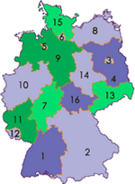
16 zveznih dežel
Baden-Württemberg
Bavarska(Bayern)
Berlin
Brandenburška
Bremen
Hamburg
Hessen
Mecklenburg-Pomorjansko (Mecklenburg-Vorpommern)
Spodnja Saška (Niedersachsen)
Severno Porenje-Vestfalija (Nordrhein-Westfalen)
Porenje-Pfalz(Rheinland-Pfalz)
Posarje (Saarland)
Saška (Sachsen)
Saška-Anhalt (Sachsen-Anhalt)
Schleswig-Holstein
Turingija (Thüringen)

Slide 6
Prebivalstvo
Prebivalstvo Nemčije je v veliki večino nemško(91%). Je pa tudi dom številnih Turkov, Italijanov in državljanov nekdanje Jugoslavije. Od prvotnih slovanskih priseljencev, o katerih priča mnogo krajevnih imen, se je do danes ohranilo v Lužici ob zgornjem toku reke Spree čez 100 000 Lužiških Srbov s središčem v Budyšinu (Bautzen).
Že pred 2. svetovno vojno pa so v gozdarstvu, industriji in zlasti rudarstvu delali številni tuji delavci.

Slide 7
Gospodarsko visoko razvite zahodne dežele Nemčije so med najpogosteje poseljenimi v Evropi. Celotna Nemčija pa ima približno 80 milijovov prebivalcev.
Vzroki za preseljevanje v ZRN v zadnjih 30tih letih so bili predvsem gospodarski. Priseljevanje so tudi omejevali zaradi manjših potreb po delovni sili
Gospodarski in tudi geografski položaj je pospešil rast in razvoj nemških mest. Med množico velikih mest pa so bolj pomembna predvsem poslovna središča:
prestolnico so preselili iz Bonna v Berlin,
Hamburg ima največje nemško pristanišče,
München je glavno mesto največje zvezne dežele Bavarske ter trgovsko, poslovno in industrijsko središče,
Frankfurt pa je eno največjih bančnih, poslovnih, sejemskih, telekomunikacijskih in prometnih središč Evrope
Mesta v vzhodnih deželah so v svojem razvoju močno zaostala.
Po verski pripadnosti pa so protestanti in rimski katoličani.

Slide 8
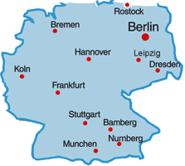
Poselitev
Gosto: ob reki Ren,Porurje, Frankfurt,Stuttgard. Berlin, Hamburg in Munchen.
V medgorskih kotlinah in večjih rečnih dolinah so številna manjša mesta z večinoma dobro ohranjenimi starimi mestnimi jedri. Hribovja so zelo redko poseljena.

Slide 9
Gospodarstvo
V gospodarskem pomenu za ZDA in Japonsko tretja najpomembnejša država na svetu.
Z ameriško pomočjo po drugi svetovni vojni se je država hitro industrializirala, gospodarski uspehi pa so se s priključitvijo manj razvitih vzhodnih dežel v oktobru 1990 precej poslabšali.
Velike razlike med deželami zahodnega in vzhodnega dela Nemčije. Medtem, ko je zahodni del že dosegel stopnjo postindustrijskega družbeno ekonomskega razvoja, je vzhodni del izrazito industrijska dežela.

Slide 10
Gospodarski viri so: železova ruda, premog, zemeljski plin, grozdje in vino, mlekarski izdelki, hmelj in pivo, mesni izdelki, turizem
Črni premog, z najpomembnejšimi rudniki v Porurju, je bil zaradi svoje kakovosti in prometne lege blizu plovnega Rena eden najpomembnejših osnov nemške in sploh zahodnoevropske industrijske revolucije

Slide 11
Industrija
Razlika v razvitosti med V in Z: zaradi komunistične gospodarske politike, ki je bila izvajana na zahodu. Osnova nemške industrializacije je bila črna metalurgija. Industrijska območja so se razvila ob številnih lokalnih surovinah ter v večjih mestih. Pomembnejše pokrajine: Porurje, Porenje, Saška.
V zadnjih letih so se razvile avtomobilska, kemična, elektrotehnična, elektronska, strojna industrija, kljub temu pa je Nemčija ostala druga proizvajalka jekla v Evropi. Trenutno ima avtomobilska industrija prvo mesto.

Slide 12
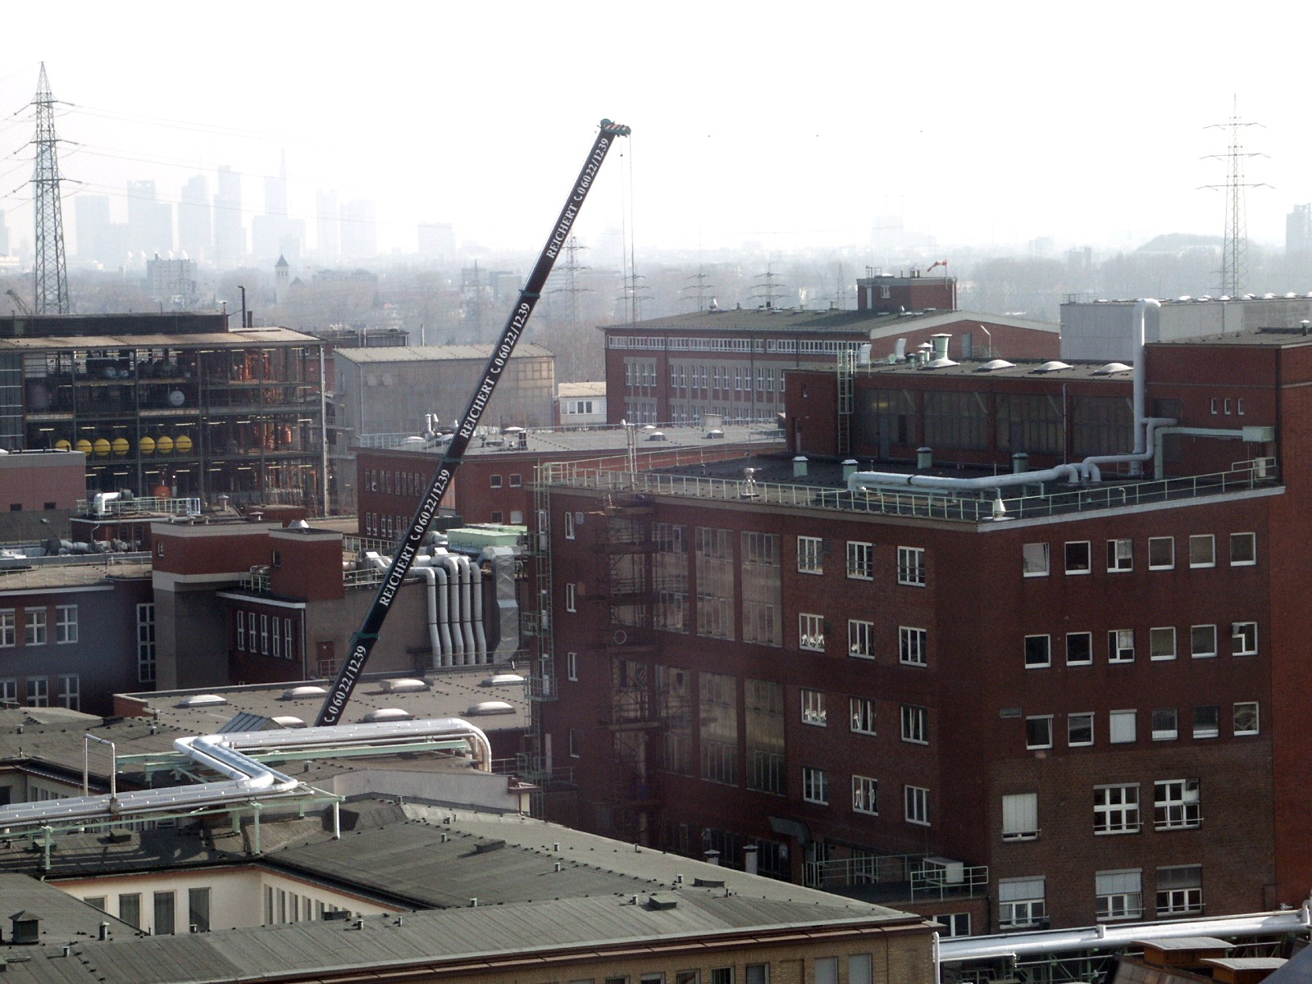
Frankfurt

Slide 13
Naravne razmere
Lega in površje: Nemčija leži v Srednji Evropi med Alpami na J. ter S. In Baltskim morjem na S.
Na S je okoli 200 km široko Nemško-poljsko nižavje, ki se rahlo dviga od nizkih obal S. In Baltskega morja proti sredogorju na J.
Pas sredogorja se na jugu končuje s stopnjasto pokrajno Švabske in Frankovske Jure.
Ob severnemu vznožju Alp so alpske reke v kvartarju nasule debele plasti prodnih in peščenih naplavin, dolinsi ledeniki pa so od vznožju gora ustvarili zelo razgibano površje s čelnimi morenami in kotanjami, kjer so nastala podalpska jezera.
Na skrajnem J spada k Nemčiji del S. Apneniških Alp, ki se strmo dvigajo nad gričevnatim predgorjem (najvišjih vrh Zugspitze, 2963m).

Slide 14
Nemčijo delimo na 4 pokrajinske enote:
Severnonemško nižavje (Je velik ravninski pas med Francijo in Rusijo, tukaj so tudi znane večje reke : Ren in Laba)
Nemško sredogorje (Je del širokega pasu gorovji in hribovji, ki poteka od osrednje Francije do Krpatov.)
Južno Nemčijo (Večina tega območja je nizka planota, ki jo sekajo rečne doline.)
Bavarsko planoto (Tukaj je najvišji nemški vrh Zugspitze-2963m in znana reka Donava, ki je 2x daljša od Rena)

Slide 15
Podnebje
SV -> izrazito oceansko z milimi zimami in toplimi poletji,
proti V in JV zlagoma prehaja v celinsko z vse hladnejšimi zimami.
Največ padavin je v višjih, privetrnih delih sredogorja in v Alpah.
Tla in rastje
Najrodovitnejša tla so na puhličnih platojih ob s. Vznožju sredogorja. Na talnih morenah v nižavjih prevladujejo podzoli, v sredogorju na apnenčasti podlagi rendzine, drugod rjava gozdna tla, v alpskem svetu kamnita tla. V rečnih dolinah so najpogostejša odrečna tla.
Večji del Nemčije leži v pasu listopadnih gozdov(hrast in bukev). Gozdovi pokrivajo 30,6% površine.

Slide 16
Problemi Porurja
leži na Z Nemčije in je že več desetletij glavni sedež nemške težke industrije. Pri tem kaže, da je v zadnjih desetletjih zabeležen stalen upad gospodarske moči Porurja. (še posebej rudarstvo)
Med drugim je zaradi zaprtja večih rudnikov od leta 1991 do leta 2003 stopnja brezposelnosti narasla iz 7.3 % na 10.5 %.
zaradi naraščajoce brezposelnosti pa se nabirajo tudi drugi problemi. Majhno število delovnih mest povzroča:
da se vedno več ljudi seli v druge regije Nemčije ali pa v sosednje države
nizek porast novih podjetij, posebej takih, ki se orientiralo v moderna področja gospodarstva. Namesto tega podjetja svoje sedeže bolj pogosto ustanavljajo v državah pristopnicah Evropske unije, ker si tam obetajo boljšo prihodnost z manjšimi investicijami, zato pa vecjim dobičkom. Razlogi za odhod podjetij na sosednji vzhod so predvsem nizke cene zemljišč za industrijske obrate, cenejša delovna sila, cenejše surovine in eventuelne subvencije Evropske unije.

Slide 17
Tudi stanovanjski pogoji so se od leta 2002 konstantno slabšali. NEmčija se boji, da bi zaradi vedno večjega števila prejemnikov socialne pomoči, ne ostalo dovolj denarja za izboljšanje slabih stanovanjskih pogojev. Veliko ljudi že sedaj živi v montažnih zgradbah, s tem pa so zelo nezadovoljni. Da bi ušli tem slabim delovnim in stanovanjskim pogojem, se jih vedno več seli v bližnjo tujino, da bi tam našli delo. Tako bodomnogi v tujini začeli novo življenje v upanju, da bodo v novi deželi našli boljše delovne in stanovanjske pogoje.

Slide 18
Povzetek težav Porurja
od l. 1970 naprej - kriza premogovništva, jeklarstva in železarstva!
Vzroki: - izčrpanost premogovnih slojev
- podzemno izkopavanje, kar je drago
- cenejši uvoz kvalitetnega premoga
- onesnaženo okolje
- slabe življenske razmere rudarjev...
Posledice:
- zapiranje rudnikov, velika brezposelnost, socialna kriza, povečanje kriminala, odseljevanje...
S pomočjo države razvoj terciarnih dejavnosti in tehnološko zahtevne industrije, ki manj onesnažuje okolje (izobraževanje, promet...). Brezposelnost še vedno nadpovprečna.
Porurje - ogromna konurbacija, kjer živi 6 milj. ljudi nekje na površini 1/3 Slovenije. Podobni problemi tudi v ostalih industrializiranih pokrajinah (npr, na Češkem, posebej pa v Gornji Šleziji!)

Slide 19
Berlinski zid
V Nemški demokratični republiki so začeli pod vodstvom voditelja Socialistične enote stranke Nemčije(SED) Walterja Ulbrichta (1893-1973) graditi socializem.
Diktatorska vladavina in gospodarska beda sta številne državljane spodbujala k begu v Zvezno republiko Nemčijo. Zato je vzhodnonemška oblast leta 1952 zaprla mejo ter začela graditi neprehodne ovire in bunkerje. Toda v Berlinu je bila meja med sovjetskim vzhodnim sektorjem in sektorji treh zahodnih sil še zmeraj odprta. Leta 1961 je NDR presekala tudi to begunsko pot; SKOZI BERLIN JE ZGRADILA ZID. Dotlej je na zahod pribežalo že 3,5 milijona ljudi.
leta 1989 so Berlinski zid porušili in tako neposredno začeli proces združevanja obeh delov Nemčije, katerega nova prestolnica je Berlin

Slide 20
Ende

